Slide 1

Bourg-en-Bresse
N°1

Slide 2
Bourg-en-Bresse est une commune française, préfecture du département de l'Ain en région Auvergne-Rhône-Alpes

Slide 3
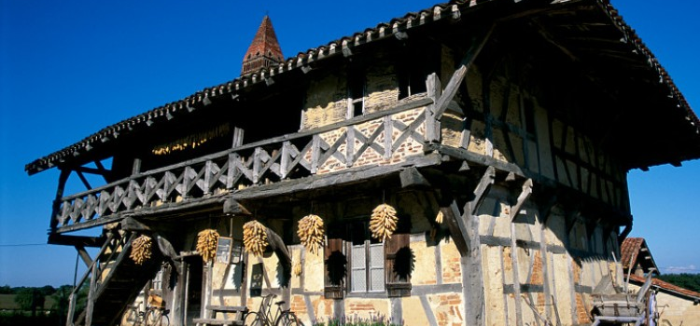

Slide 4
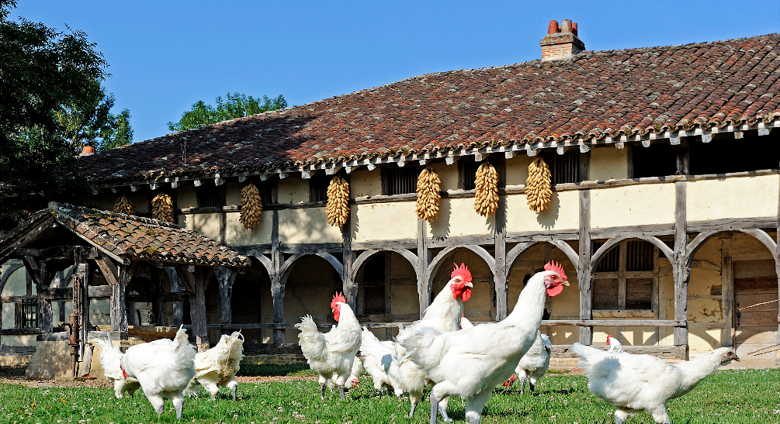

Slide 5
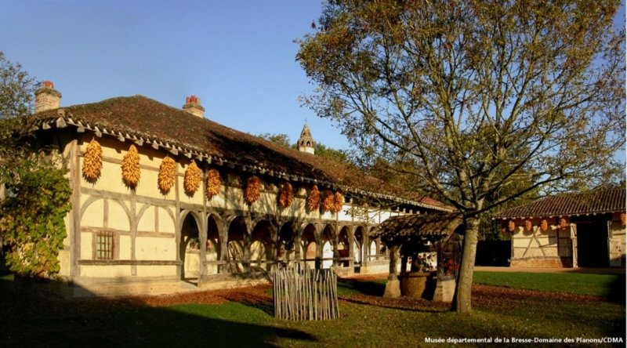

Slide 6


Slide 7
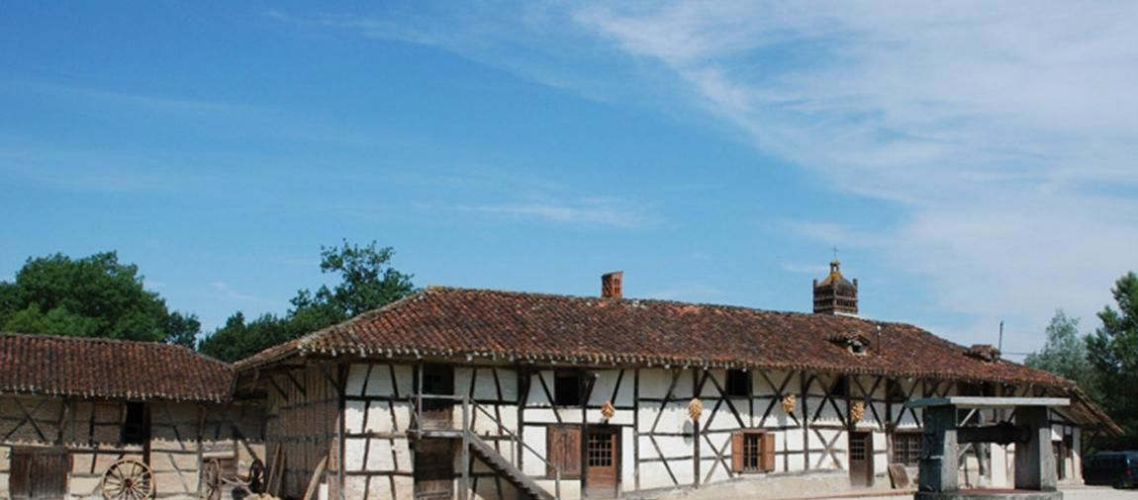

Slide 8
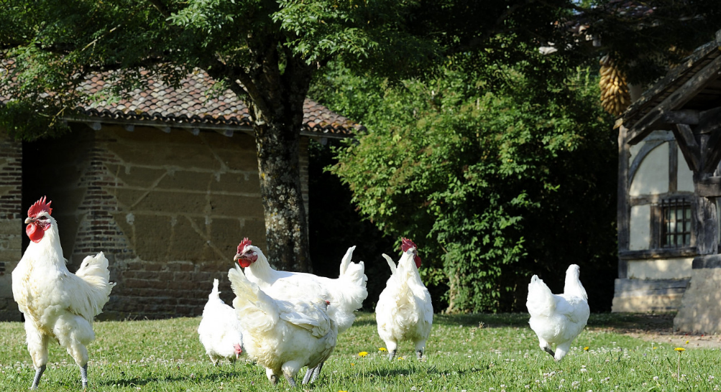

Slide 9
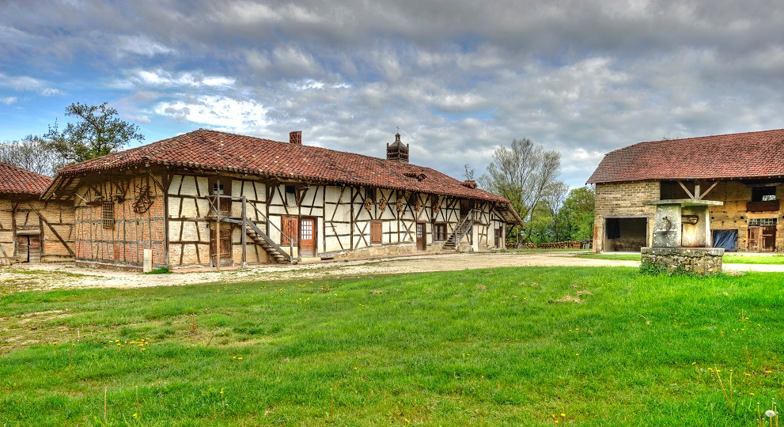

Slide 10
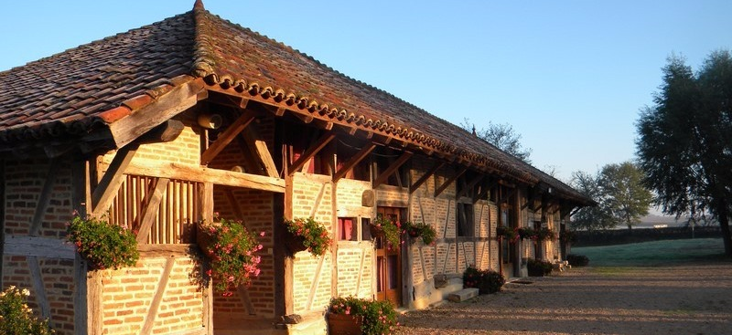

Slide 11
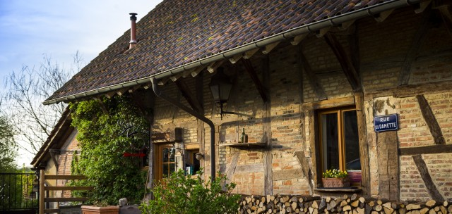

Slide 12
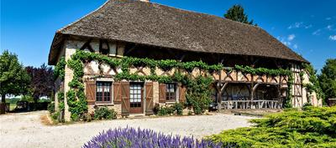

Slide 13
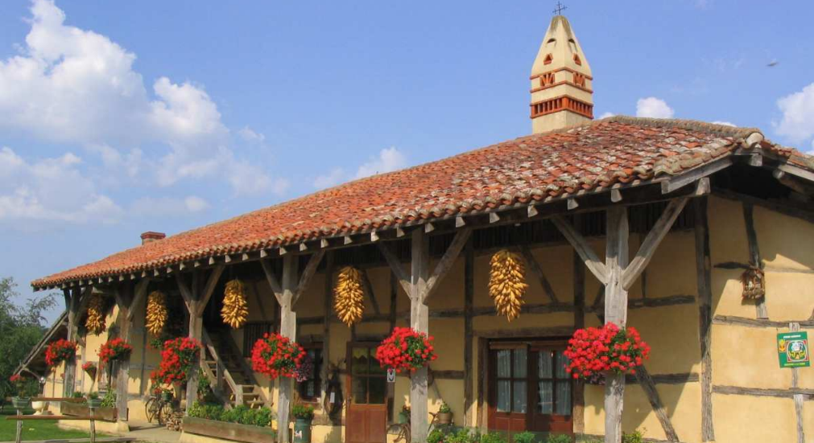

Slide 14
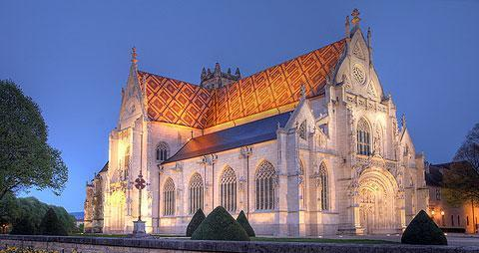

Slide 15
C’était
Bourg-en-Bresse

